Slide 1
Animation / Virtuelle Realität

Slide 2
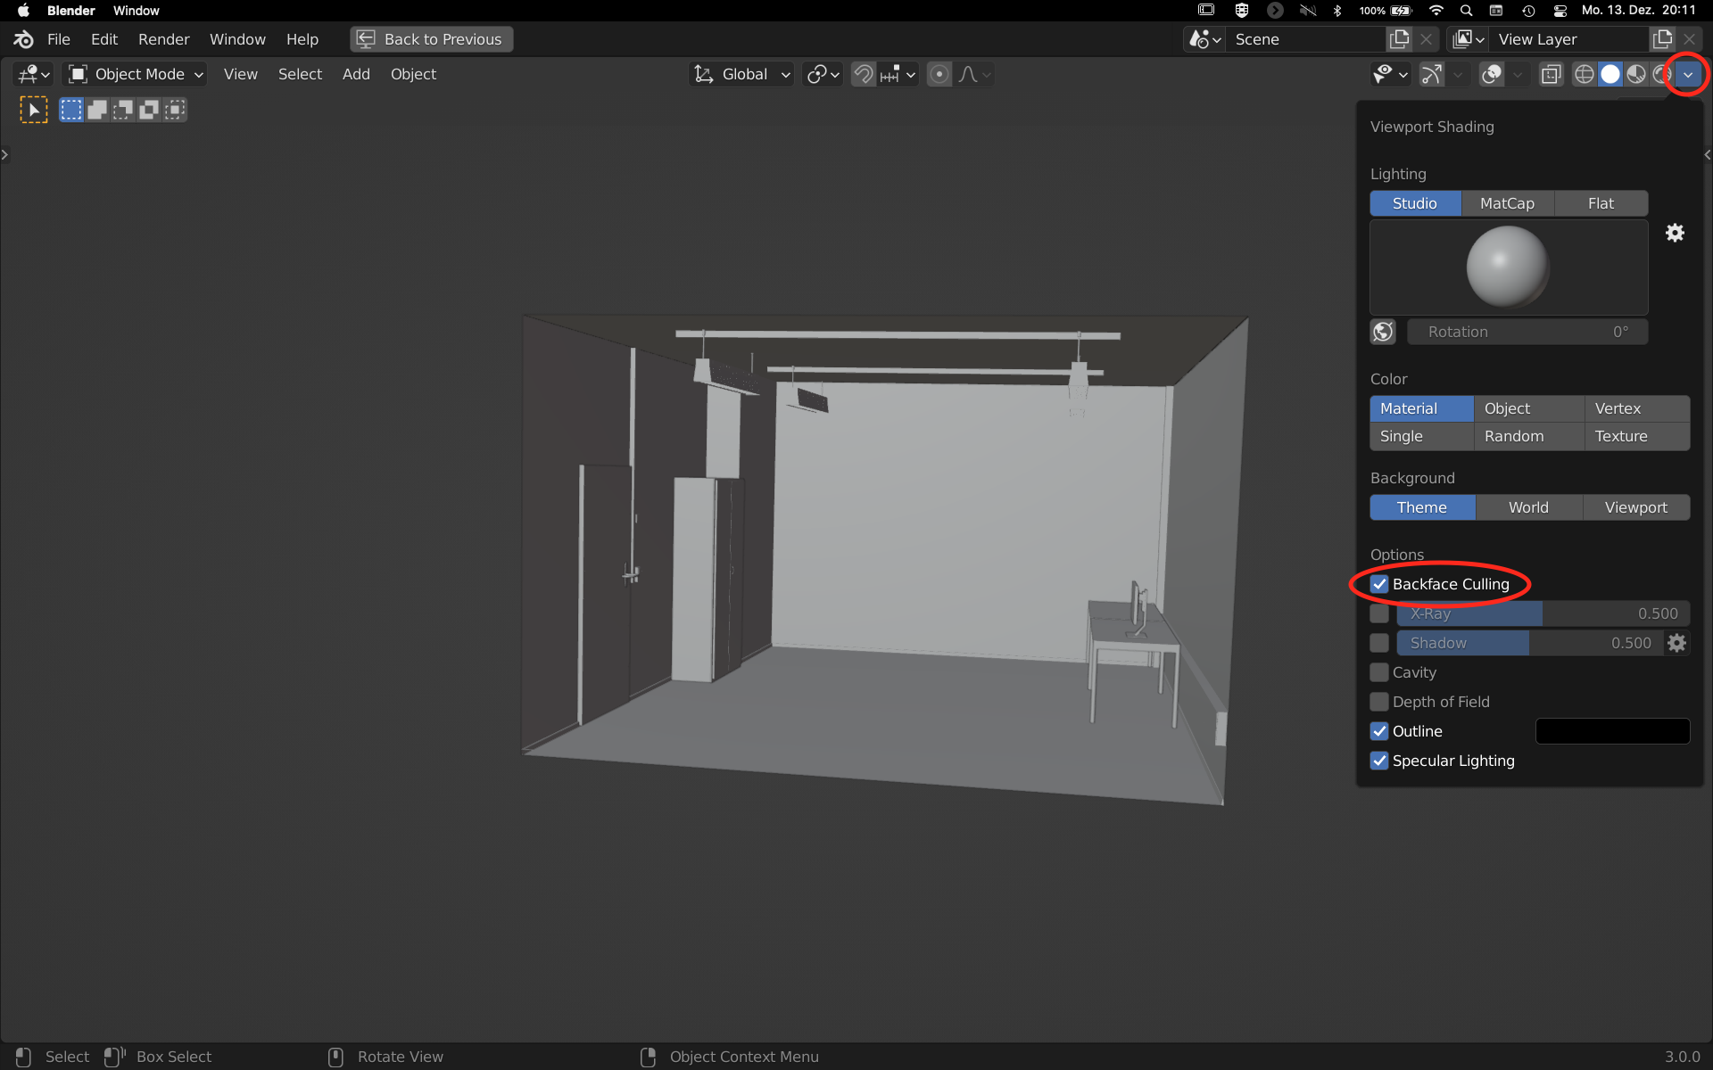
Backface Culling
Nur die Vorderseite von Objekten ist sichtbar
Hängt von den Normalen des Mesh ab

Slide 3
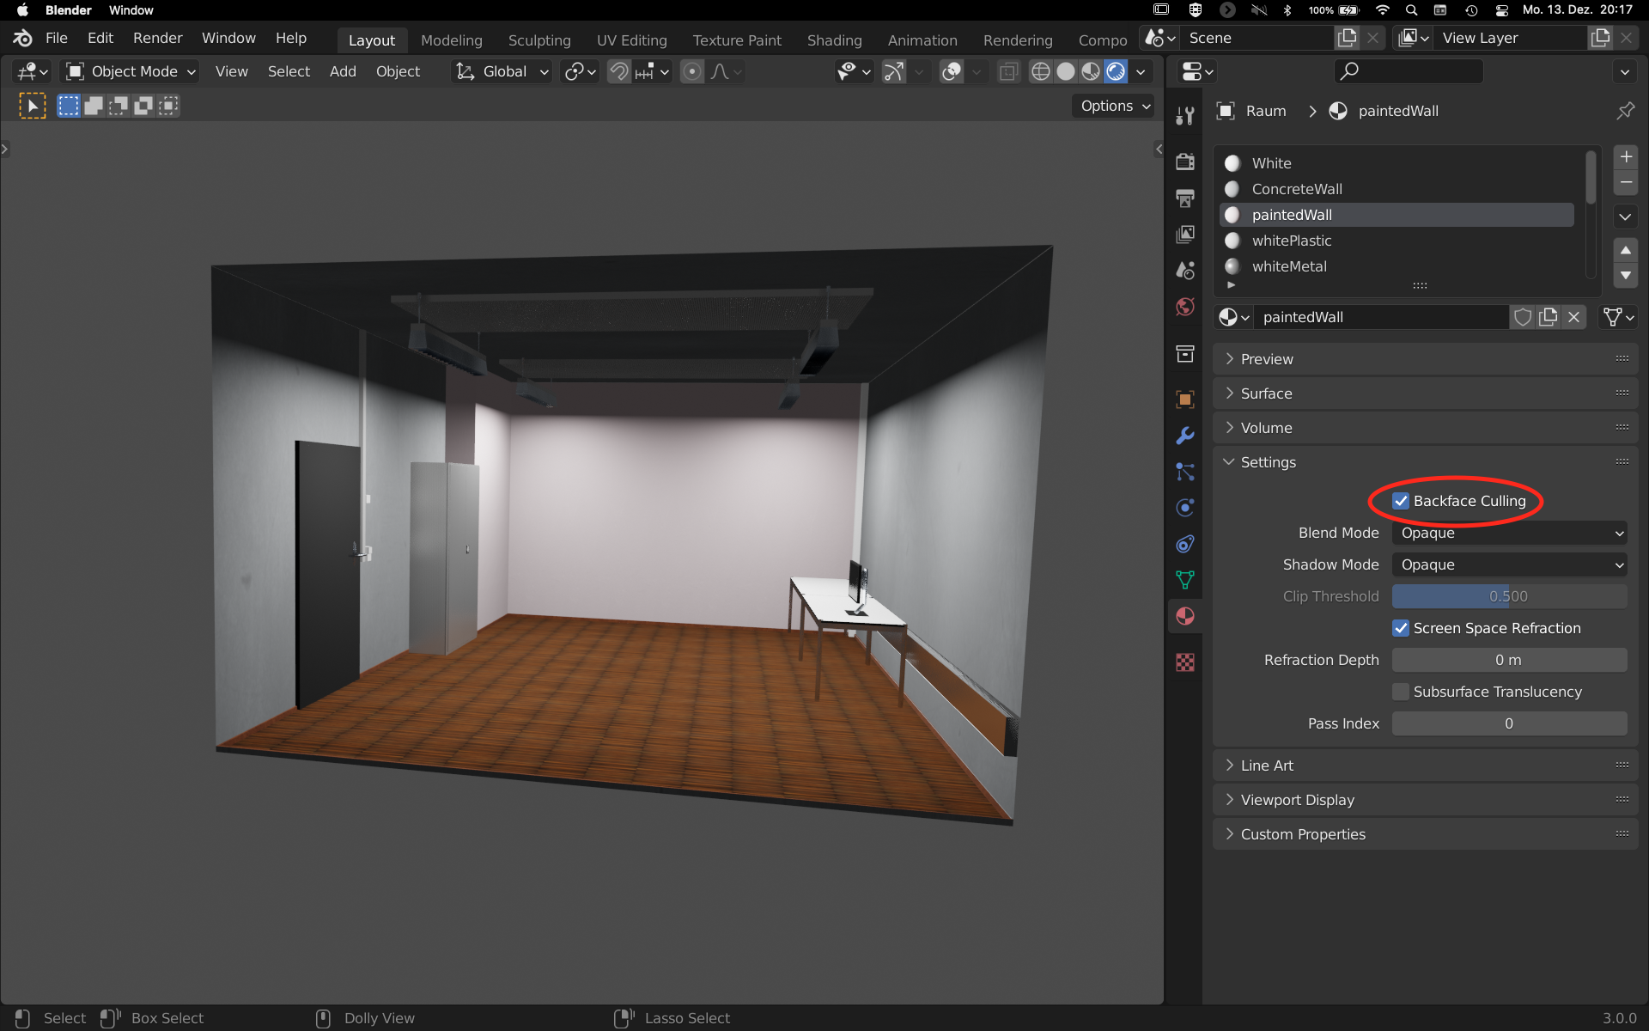
Backface Culling
Nur die Vorderseite von Objekten ist sichtbar
Hängt von den Normalen des Mesh ab
Rendern in Eevee:
“Backface Culling“ in Materiali-Einstellungen aktivieren.

Slide 4
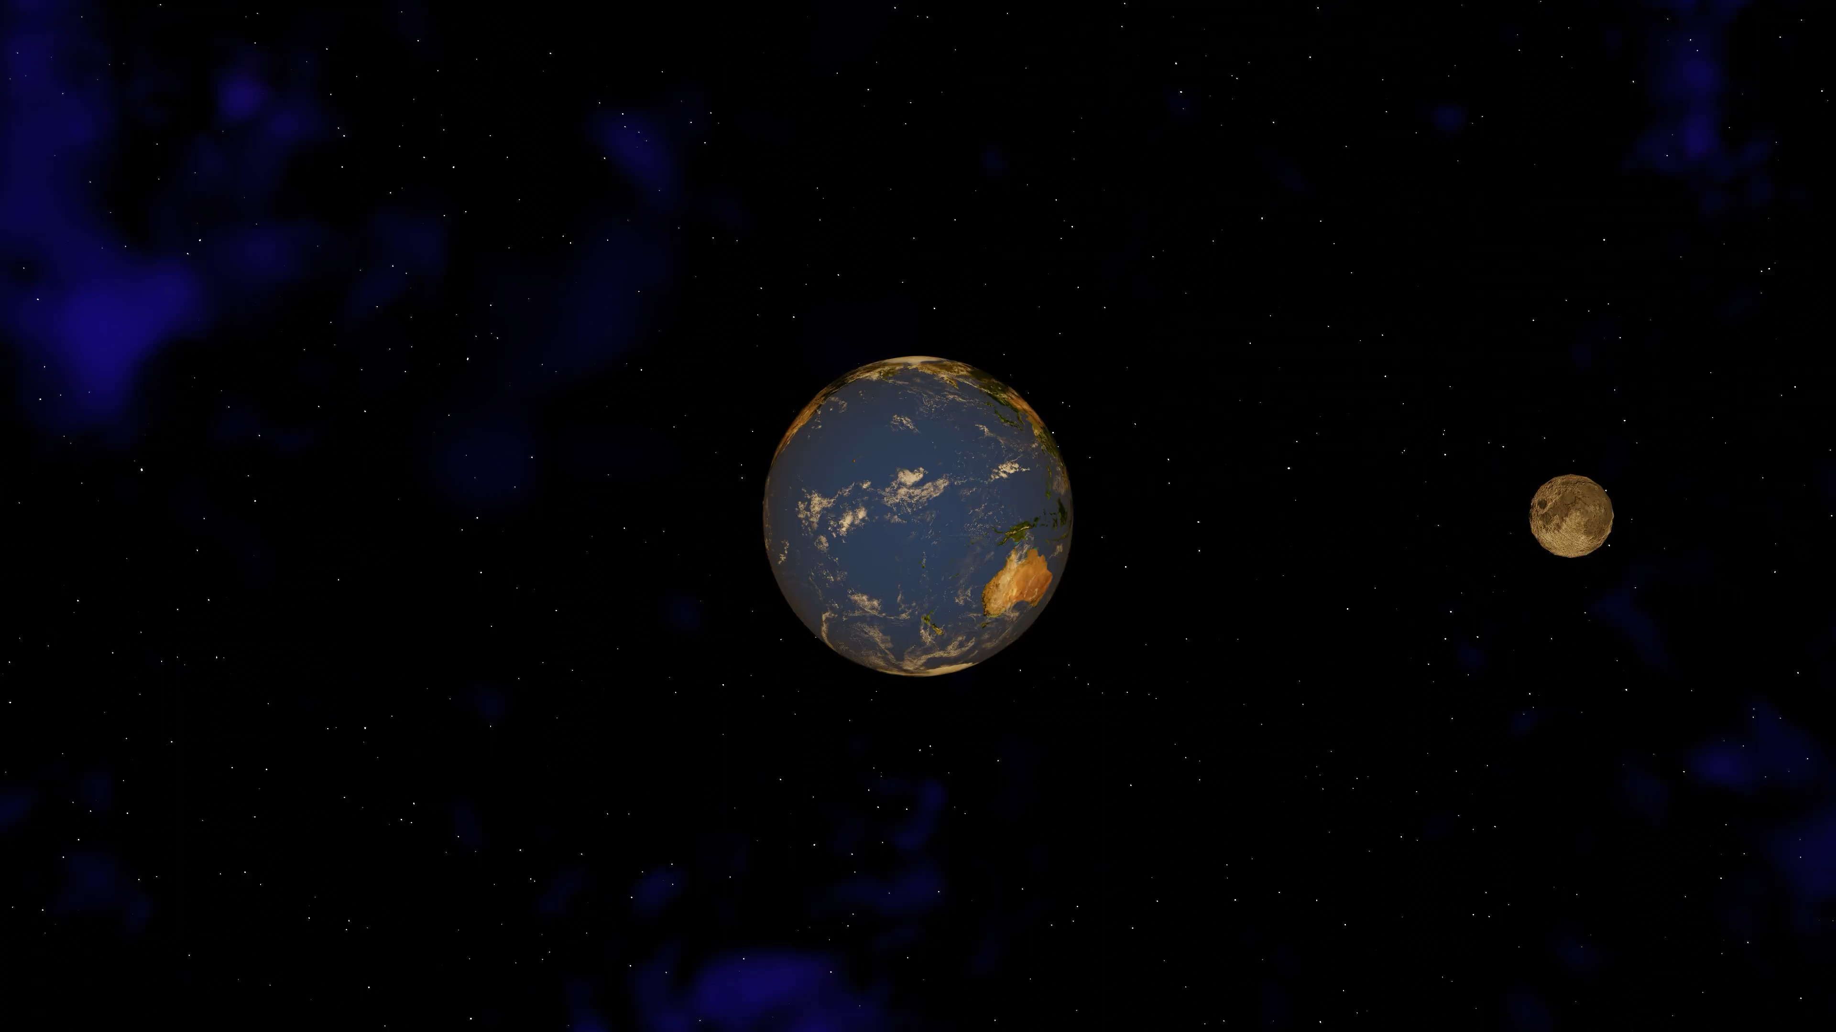
Beispiel Animation

Slide 6
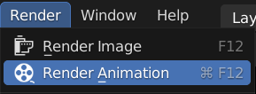
Animationen rendern
Alle Frames werden nacheinander gerendert
Output:
Direkt als Video
Entweder einzelne Bilddateien

Slide 7
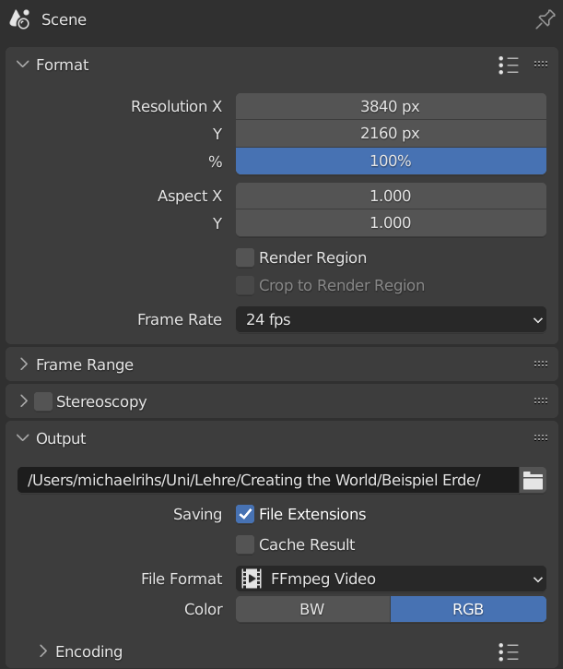
Direkt als Video rendern
Jeder Frame wird einzeln gerendert
Anschliessend werden alle Frames zu einem Video encodiert
Nachteil: “All or nothing“
Kein Zwischenspeichern

Slide 8
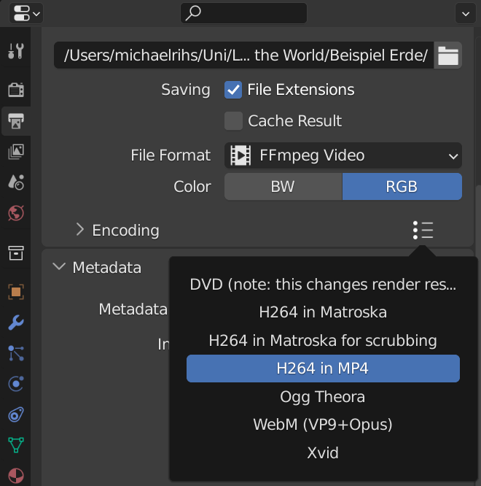
Richtige Videoenkodierung auswählen
Im Video-Sequencer-Editor alle Frames auswählen und als Bildsequenz hinzufügen
Anschliessend als Animation rendern

Slide 9
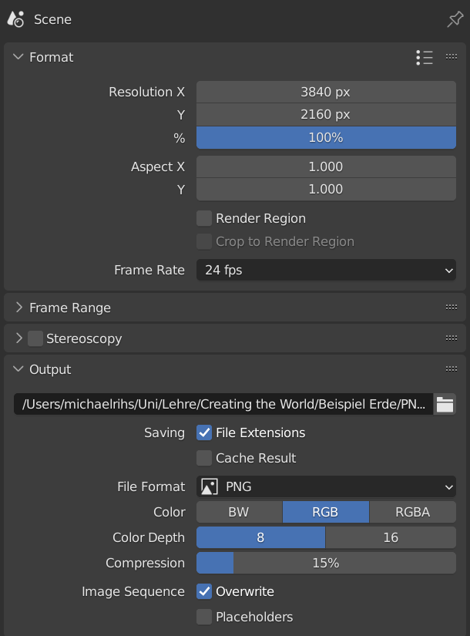
Einzelne Bilder rendern
Jeder Frame wird einzeln gerendert und als Bild abgespeichert
Bei Abbruch kann beim zuletzt gerenderten Frame weitergemacht werden
Hierfür Start-Frame entsprechend anpassen

Slide 10
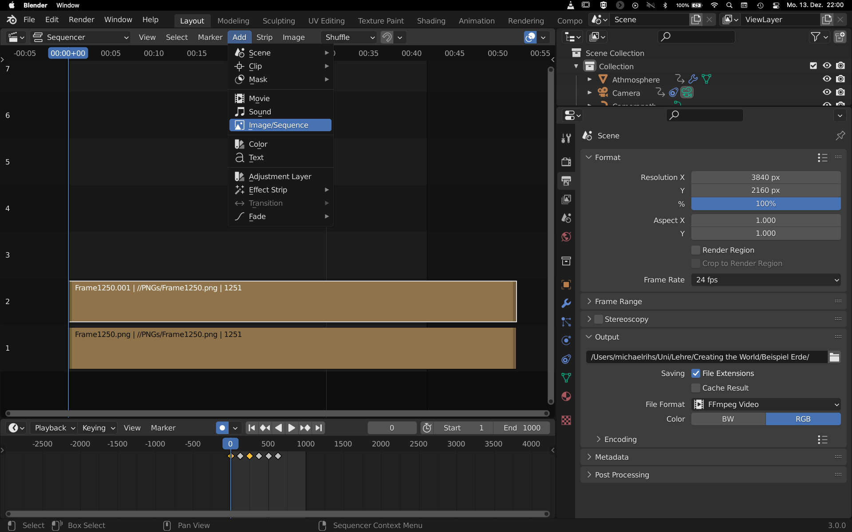
Bilder zu Frames verbinden
Im Video-Sequencer-Editor alle Frames auswählen und als Bildsequenz hinzufügen
Anschliessend als Animation rendern

Slide 11
Kontexte für Animationen
Videos
Keine Beeinflussung durch den Betrachter
Vorgerenderte Szenen
Videospiel:
Beeinflussung durch den Betrachter
Bewegung
Kameraperspektive
Handlungen
Echtzeitrendering

Slide 12
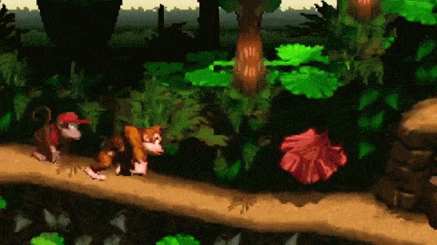
Animationen in Videospielen

Slide 13
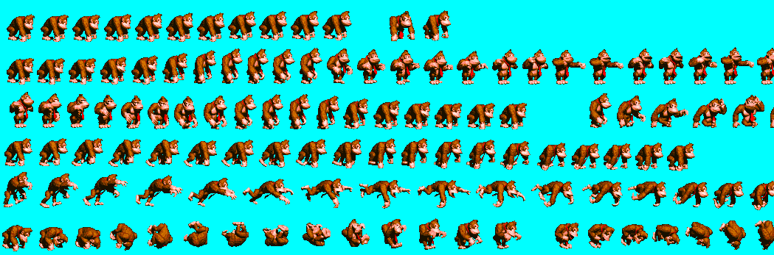
2D „Sprites“ um 3D Effekt zu simulieren

Slide 14
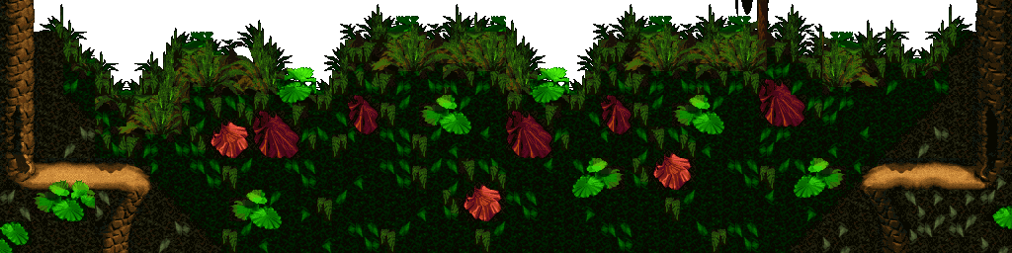
2D „Sprites“ um 3D Effekt zu simulieren

Slide 15
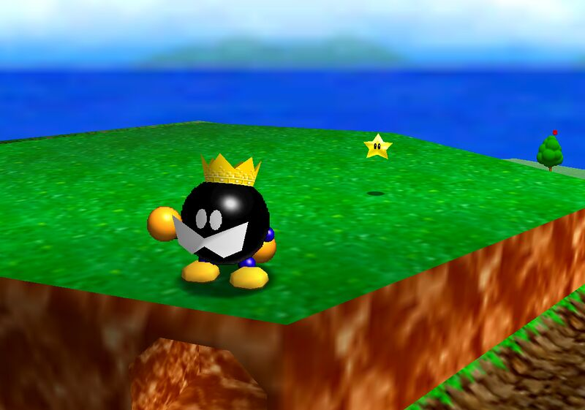
2D „Sprites“ um 3D Effekt zu simulieren

Slide 16
3D „Sprites“ in3D-Spielen

